Slide 1
원격수업을 위한
TENCENT MEETING
사용 매뉴얼(학생용)
상해한국학교

Slide 2
차 례
1. TENCENT MEETING 설치
2. 위챗으로 회원 가입하기
3. 전화번호로 회원가입하기
4. 회의방 입장하기

Slide 3

1. TENCENT MEETING 설치하기
https://meeting.tencent.com/ 접속
화살표 부분 클릭
<주의> 설치 경로 변경 금지

Slide 4
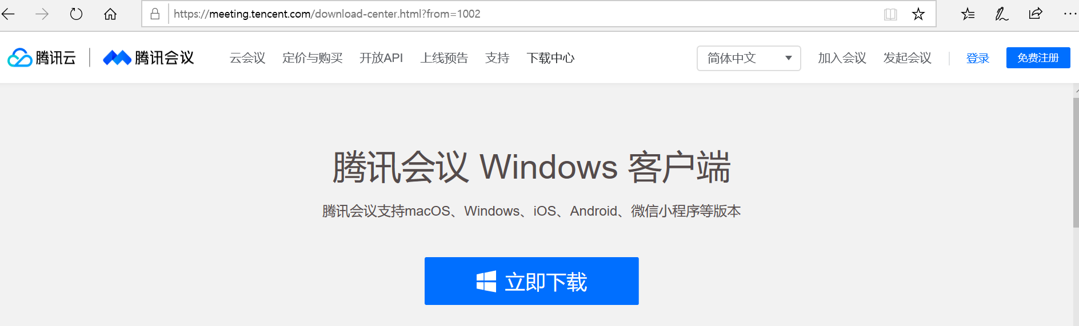
1. TENCENT MEETING 설치하기
下载中心 클릭
立即下载 클릭

Slide 5
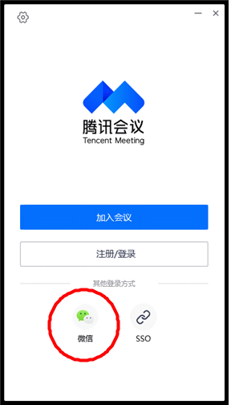
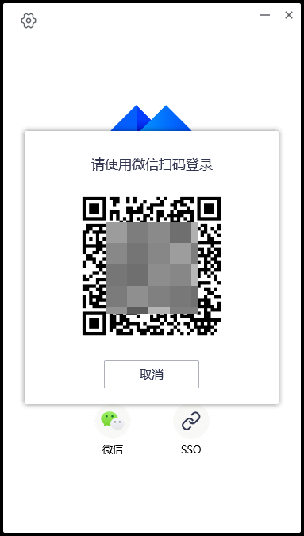
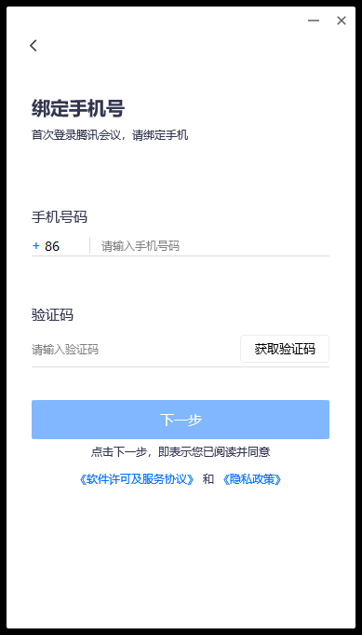
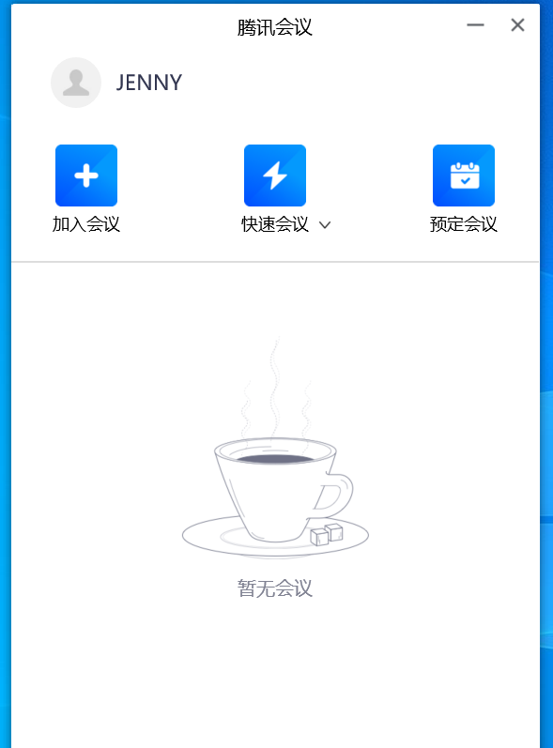
2. TENCENT MEETING 위챗으로 회원가입하기
위챗 아이콘 클릭
QR코드 스캔
스마트폰 인증
가입 완료

Slide 6
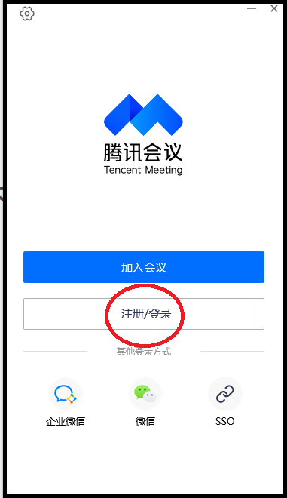
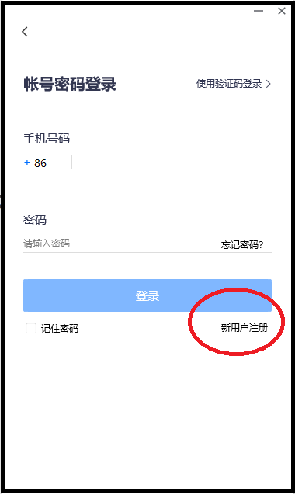
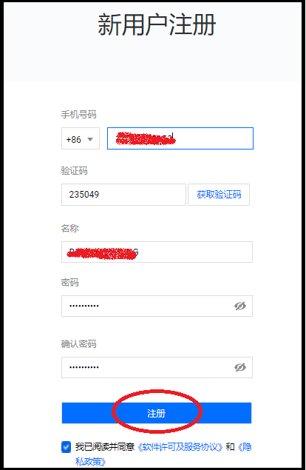

3. TENCENT MEETING 전화번호로 회원가입하기
등록 클릭
신규등록 클릭
작성 후 등록
가입 완료

Slide 7
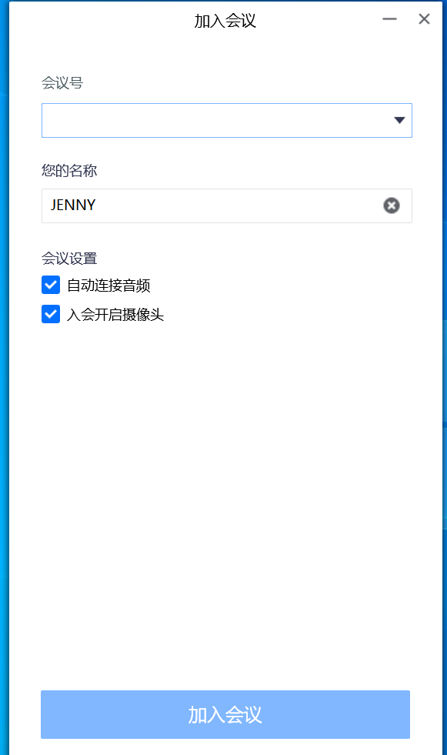
4. TENCENT MEETING 회의방 입장하기
加入会议 클릭
선생님께 받은 번호 입력

Slide 8
한국 체류학생
VOOV MEETING
설치하기(한국핸드폰 번호 인증)
상해한국학교

Slide 9

1.VOOV MEETING 설치하기
https://voovmeeting.tencent.com/ 접속
화살표 부분 클릭
<주의> 설치 경로 변경 금지

Slide 10
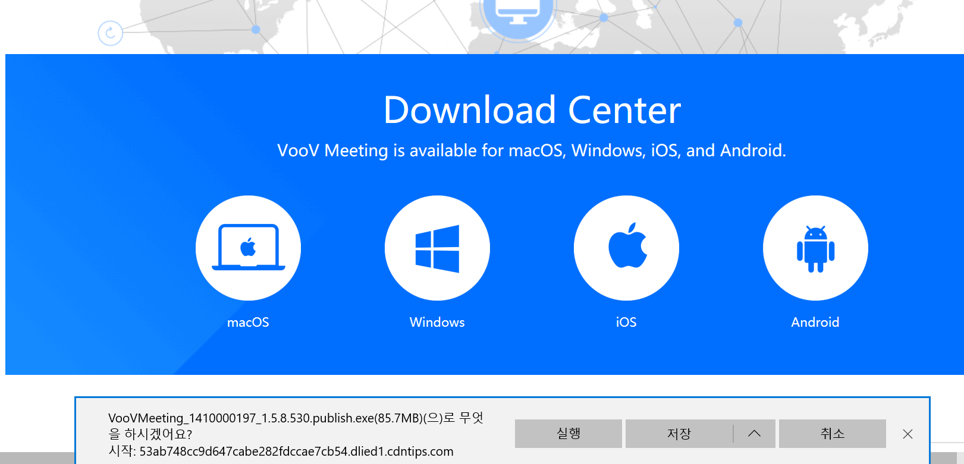
2.VOOV MEETING 설치하기
윈도우를 사용하는 경우 화살표 클릭
하단의 ‘실행’ 클릭

Slide 11
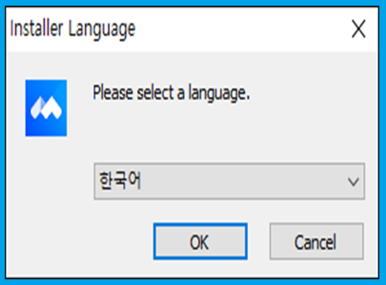
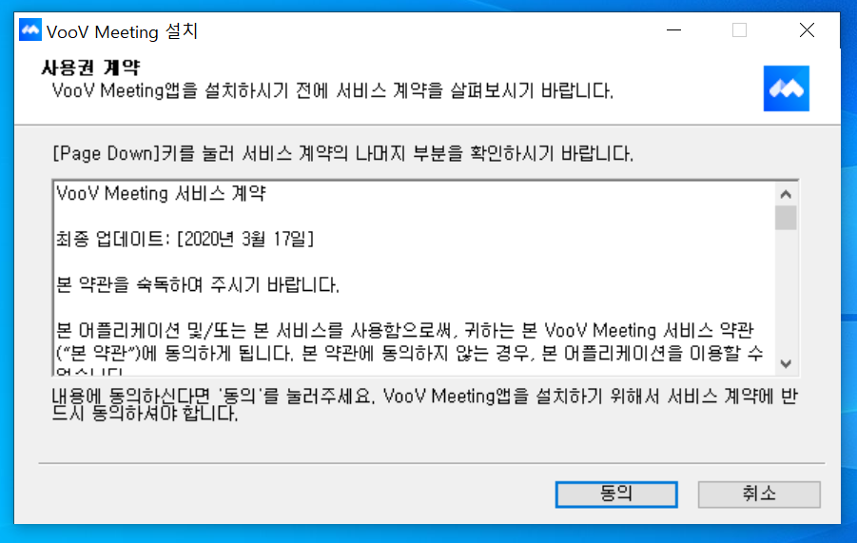
3.VOOV MEETING 설치하기
언어 선택
사용권 계약 동의

Slide 12
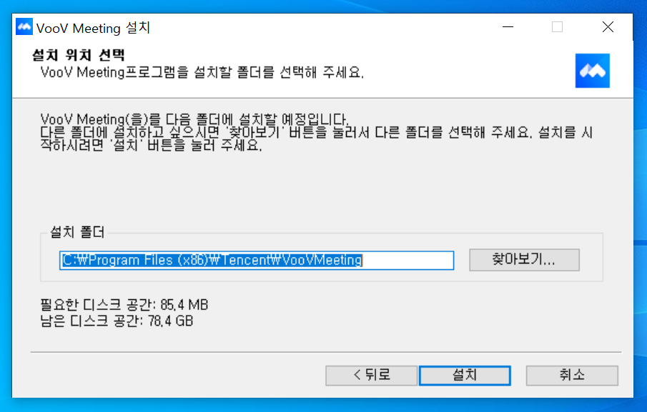
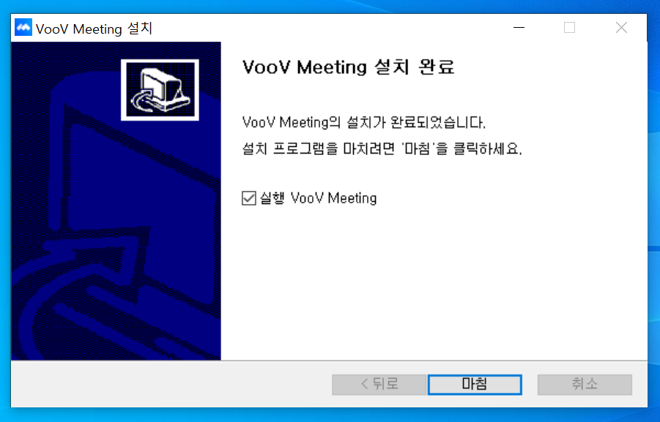
4. VOOV MEETING 설치하기
‘설치’ 클릭(설치경로 변경금지)
‘마침’ 클릭

Slide 13
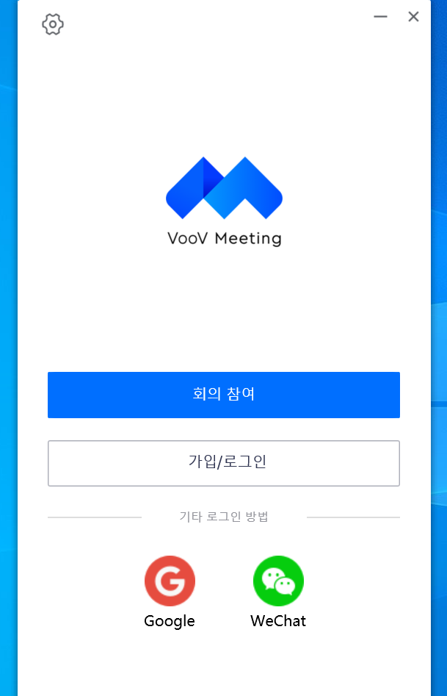
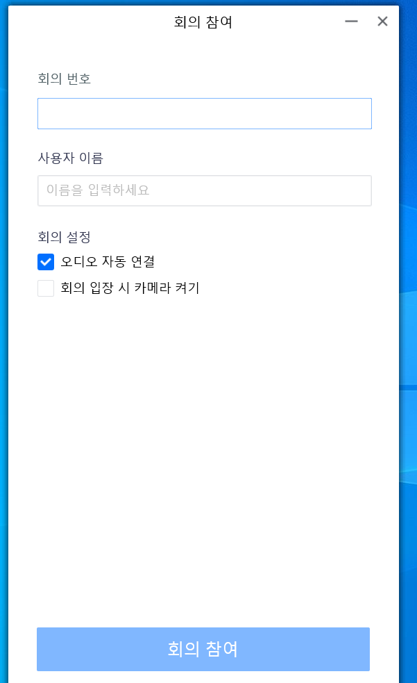
5. VOOV MEETING 설치완료
회의 참여 클릭
방번호 입력후 참여

Slide 14
담임 선생님 회의실 번호 안내
1-1 : 927 291 5979 1-2 : 709 077 5920 1-3 : 800 268 4880 2-1 : 395-627-5523 2-2 : 845-667-9066 2-3 : 363 708 4643 3-1 : 380 544 7287 3-2 : 851 693 4935 3-3 : 536 178 2280
4-1 : 386 759 8248 4-2 : 415 094 0744 4-3 : 443 267 5587 5-1 : 975 989 1743 5-2 : 999 474 7935 5-3 : 467 241 2328 6-1 : 835 109 8875 6-2 : 855 723 8235 6-3 : 351 638 4982 6-4 : 950 473 5920

Slide 15
교과 선생님 회의실 번호 안내
영어과
중국어과
예체능 교과
YJ : 634 676 5385 Doyi : 347 260 0988 Songhee : 467 711 6624 Jaehee : 577 139 5637 Jiyeon : 558 955 5631 Hyun : 590 541 5908 Max : 646 248 9172 Sam : 678 213 6276 David : 876 629 5329 Henry : 464 014 5960 Yasser : 338 328 2694 Addie : 714 6096 654
崔银姬 : 891-851-1643 李美智 : 760-460-1637 申京春 : 508-421-3272 刘力源 : 899-859-8292 罗 岚 : 980-665-2158 陈介晶 : 883-287-1164 李贞淑 : 579-537-4842 常宇秋 : 599-699-9983 史瑞琴 : 682-046-0061
미술 김정희: 439 274 6083 음악 최은경 : 682 608 4770 체육 홍성아 : 939 457 2210 체육 서정혁 : 381 084 9760 사물놀이 박계정 : 455 936 3633 특수 설미선 : 643 688 1154 오카리나 김윤정 : 510 007 8525 태권도 서승현 :511 087 9187

